Slide 1
משחק הזיכרון שולה מוקשים בסביבת חלונות
משה שטיינר
בית הספר החקלאי – ברנקו וייס
פרדס חנה - כרכור
יוני 2017

Slide 2
משחק הזיכרון
תזכורת
זוגות (זהים) של קלפים פרוסים על פני השולחן כשפניהם כלפי מטה.
המטרה: למצוא את הזוגות הזהים
כל שחקן בתורו הופך שני קלפים. אם הם זהים, זכה בזוג, וזכאי לתור נוסף. אחרת, הופכים את הקלפים עם הפנים כלפי מטה והתור עובר.
קהל היעד – כיתה ט' יסודות סי-שארפ.
סביבת העבודה ויז'ואל סטודיו Windows Form Application

Slide 3
מטרות
לוגיקה. ניהול "אפליקציה" מליאה מעבר לכתיבת פעולה...
עבודה עם מערכים דו-מימדיים
סנכרון בין שני מערכים (מערך אובייקטים גרפיים, ומערך הקלפים)
היכרות והתנסות עם סביבת הפיתוח של חלונות
מטרות משנה
עבודה עם אובייקטים – "על הדרך"
הנאה מהשגת תוצאה מוחשית
לא מטרות
שליטה בסביבת WinForm
שליטה באובייקטים
ולכן….. התלמידים קיבלו רשימת תכונות, ואת בסיס בנית לוח המשחק
הם נדרשו להשלים את לוגיקת הגרלת הקלפים, וניהול המשחק

Slide 4
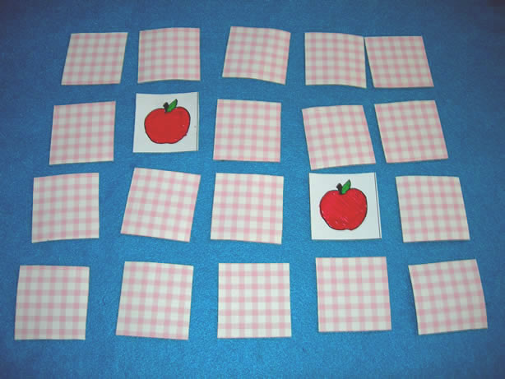
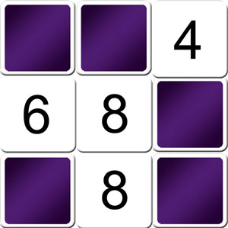
שינויים קלים בחוקי המשחק
שימוש במספרים במקום צורות/ציורים
שחקן בודד משחק מול המחשב

Slide 5
הנחיות שקיבלו התלמידים
שלבי ביצוע:
פיתחו פרוייקט חדש מסוג WinForm, בשם MemoryGame
הגדילו את שטח הטופס שנפתח.
בחלון סייר הפתרונות (solution explorer), לחצו על Form1 – קליק ימני. בחרו view code
כעת אתם נמצאים במחלקת הטופס Form1. שימו לב לדרך בה מוגדרת המחלקה: public partial class Form1 : Form משמעות הגדרה זו: הטופס/החלון שאנו בונים (Form1) "יורש" תכונות מאובייקט בשם Form שכל הגדרותיו מגיעות ממערכת Windows
הפעולה הבונה מזמנת פעולה שהוגדרה על ידי חלונות לבניית הטופס. נוסיף לה את פעולות הדרושות לנו לבניית המשחק.

Slide 6
הגדרת התכונות
private int[,] board; // מערך ערכי הקלפים
private Button[,] matrix; //מערך "כפתורים"
private const int ROWS = 4, COLS = 5; //הגדרת גודל הלוח
private const int ButtonHeight = 50; //הגדרת גודל כל כפתור
private const int ButtonWidth = 75; //
private int count; //מספר הניחושים המוצלחים
private bool firstClick; //האם הקלקנו על קלף ראשון בזוג
private int firstX, firstY; //מיקום הקלף הראשון במערך

Slide 7
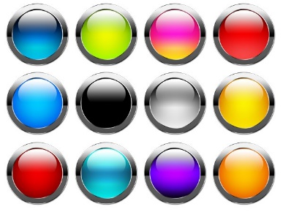
בניית מערך הכפתורים
public Form1()
{
InitializeComponent(); // בנית הטופס
int x0 = 75; // מיקום הקלף הראשון
int y0 = 75;
board = new int[ROWS, COLS]; // איתחול מערך הקלפים
matrix = new Button[ROWS, COLS]; // איתחול מערך הכפתורים
for (int i = 0; i < ROWS; i++)
{
for (int j = 0; j < COLS; j++)
{
matrix[i, j] = new Button();
matrix[i, j].Height = ButtonHeight;
matrix[i, j].Width = ButtonWidth;
int y = y0 + (ButtonHeight + 5) * i;
int x = x0 + (ButtonWidth + 5) * j;
Point pnt = new Point(x, y);
matrix[i, j].Location = pnt;
matrix[i, j].Visible = true;
matrix[i, j].Name = String.Format("{0},{1}", i, j);
this.Controls.Add(matrix[i, j]);
matrix[i, j].Click += new EventHandler(ButtonClick); // הפנייה לפעולת ה-קליק
}
}
this.count = 0;
this.firstClick = false;
this.firstX = 0;
this.firstY = 0;
DrawPairs(); // הגרלת מערך הקלפים
}

Slide 8
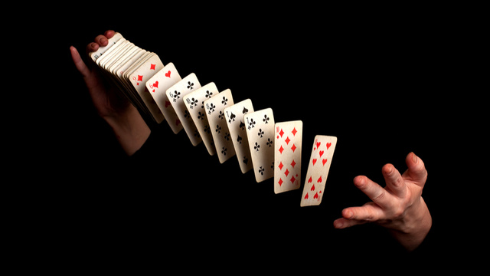
DrawPairs
כתיבת פעולה המחלקת זוגות קלפים במיקום אקראי במערך הקלפים
3 | 8 | 10 | 4 | 6
2 | 9 | 1 | 5 | 2
4 | 6 | 8 | 7 | 9
10 | 7 | 3 | 5 | 1

Slide 9
ButtonClick
void ButtonClick(Object sender, EventArgs e)
{
Button btn = (Button)sender;
if (!firstClick)
{
// This is the first card click
// Do Something
}
else
{
// This is the second card click
// Do Something: check the pair
if (count == ROWS * COLS / 2)
{
}
}
}

Slide 10
טיפים נוספים
שינוי צבע הרקע לכפתור: btn.BackColor = System.Drawing.Color.Beige;
שינוי הטקסט המוצג: btn.Text = "text";
מומלץ אחרי שינוי תכונות של כפתור לבצע רענון לתצוגה: btn.Refresh()
השהייה של שניה אחת: System.Threading.Thread.Sleep(1000);
בעת בניית מערך הכפתורים ניתן לכל כפתור שם המציין את מקומו במערך על מנת שנוכל לזהותו בעת לחיצה עליו:
btn.Name = String.Format("{0},{1}", i, j);
המלצה: מערך הקלפים בגודל של עד 10X10 על מנת לא לסבך את זיהוי הלחיצה.

Slide 11
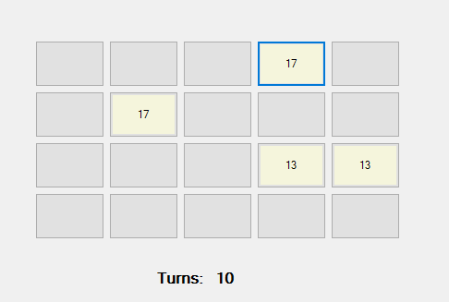
דוגמת מסך

Slide 12
סיכום
קבוצה בגודל של 14 תלמידי ט'
חלק מהתלמידים עבדו בזוגות, חלק לבד
התרגיל נמשך 3-4 מפגשים של שעתיים
כולם נהנו! כולם המשיכו לשחק במשחק שבנו!

Slide 13
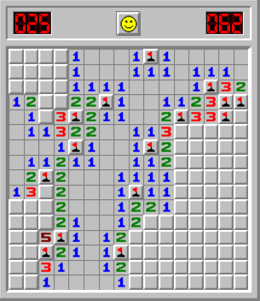
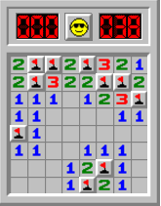
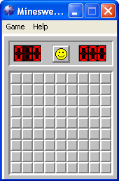
שולה מוקשים

Slide 14
שולה מוקשים
מבוסס על המשחק של מיקרוסופט. הוצג כאן בשנה שעברה בגירסת קונסול
קהל היעד – כיתה י' יסודות סי-שארפ.
סביבת העבודה ויז'ואל סטודיו Windows Form Application

Slide 15
מטרות
לוגיקה
ניהול "אפליקציה" מליאה מעבר לכתיבת פעולה...
עבודה עם מערכים דו-מימדיים. בדיקות חריגה מגבולות מערך
עבודה עם אובייקטים מורכבים
רקורסיה
היכרות והתנסות עם סביבת הפיתוח של חלונות
הנאה מהשגת תוצאה מוחשית
לא מטרה
שליטה מליאה בסביבת WinForm

Slide 16
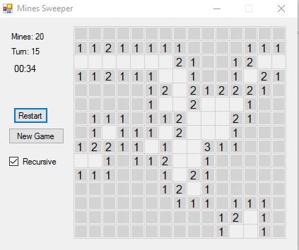
הנחיות שקיבלו התלמידים
שלבי ביצוע:
בשלב הראשון התבקשו התלמידים לשחק עם המשחק "המקורי"
פיתחו פרוייקט חדש מסוג WinForm
הגדרת שטח בקרה ושטח לוח משחק על גבי הטופס
בחלון סייר הפתרונות (solution explorer), לחצו על Form1 – קליק ימני. בחרו view code
כעת אתם נמצאים במחלקת הטופס Form1. שימו לב לדרך בה מוגדרת המחלקה: public partial class Form1 : Form משמעות הגדרה זו: הטופס/החלון שאנו בונים (Form1) "יורש" תכונות מאובייקט מסוג Form שכל הגדרותיו מגיעות ממערכת Windows
הפעולה הבונה מזמנת פעולה שהוגדרה על ידי חלונות לבניית הטופס. נוסיף לה את פעולות הדרושות לנו לבניית המשחק.

Slide 17
דרישות מהפרויקט
פיתוח משחק שולה מוקשים בסביבת Windows Form
הצגת מצב הלוח אחרי כל צעד (לחיצה)
הצגת מספר הצעדים המצטבר
הודעת ניצחון או הפסד בסוף המשחק
אפשרויות הרחבה:
הצגת שעון זמן
אפשרות להתחיל את השלב מחדש (אותו סידור מוקשים)
אפשרות לסמן משבצת חשודה, ולמחוק את הסימון (קליק ימני)
מספר רמות קושי (גודל לוח וכמות מוקשים)
חשיפת כל המוקשים על ידי פקודה מיוחדת (cheat)

Slide 18
דרישות נוספות
משבצת על לוח המשחק תוגדר כאובייקט עם התכונות הבאות:
האם זה מוקש?
כמה שכנים מוקשים יש לו (לא כולל אותו)?
האם הוא מוצג?
האם יש עליו דגל סימון?

Slide 19
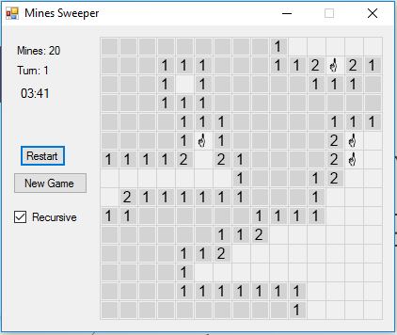
דפי הנחיה (דפים מדורגים)
סה"כ חולקו 5 דפים מעבר לדרישות הפרויקט
דף 1: בנית הטופס: שדות כותרת (Label), שדות קלט (Textbox), אזור המשחק (PictureBox). רשימת תכונות לטופס, חישוב גודל אזור המשחק וכיו"ב. בנוסף דף זה הכיל הסבר על שרטוט הלוח.
דף 2: ניהול לחיצת עכבר. כיצד יודעים איזה כפתור והיכן נלחץ?
דף 3: האובייקט Cell, ניהול המוקשים וספירת השכנים.
דף 4: הסבר על תהליך חשיפת תאים ריקים אחרי לחיצה. ללא הסבר על הרקורסיה.
דף 5: רשימת רעיונות לשיפורים ושדרוגים

Slide 20
דוגמת קוד לחשיפה רקורסיבית
public void RevealMines(int row, int col)
{
if (mines[row, col].isFlagged)
return;
mines[row, col].isRevealed = true;
gr.FillRectangle(Brushes.White, col * side + 1, row * side + 1, side - 1, side - 1);
if (mines[row, col].neighbors != 0)
{
gr.DrawString(mines[row, col].neighbors.ToString(), Font, Brushes.Blue, col * side + side / 4, row * side + side / 4);
return;
}
for (int i = row - 1; i <= row + 1; i++)
{
for (int j = col - 1; j <= col + 1; j++)
{
if (i >= 0 && i < rows)
if (j >= 0 && j < cols)
if (i != row || j != col)
{
if (!mines[i, j].isRevealed)
RevealMines(i, j);
}
}
}
}

Slide 21
סיכום
קבוצה חזקה מאד של תלמידי י'
התלמידים עבדו לבד
התרגיל נמשך 2 מפגשים של שעתיים
כולם נהנו! כמעט לכל אחד היה "גימיק" פרטי משלו. למשל: אייקונים, צבעים, הודעות ניצחון /הפסד, וכיו"ב.

Slide 22
תודה על ההקשבה!

